Slide 1
Tìm kiếm cục bộ Local search
Cơ sở Trí tuệ nhân tạo

Slide 2
Nội dung
Khái niệm về tìm kiếm cục bộ
Giải thuật tìm kiếm cục bộ
Hill climbing – leo đồi
Simulated Annealing – mô phỏng tôi thép
Beam search
Tabu search
Giải thuật di truyền

Slide 3
Học liệu
Đinh Mạnh Tường, Trí tuệ nhân tạo – Cách tiếp cận hiện đại, NXB Khoa học kỹ thuật, 2024
Chương 5. Tìm kiếm địa phương
Russell & Norvig, AI: A Modern Approach, 4th ed., Pearson 2020
Chapter 4. Search in Complex Environments

Slide 4
Bài toán tìm kiếm
Tìm kiếm mù: duyệt toàn bộ không gian tìm kiếm
Tìm kiếm “kinh nghiệm”: cần có hàm kinh nghiệm tốt để định hướng
Cần lưu biên tìm kiếm, đường đi đến đích
Trong nhiều trường hợp, không đủ nguồn lực hoặc không có phương pháp có tính hệ thống để tìm lời giải tốt nhất
Bài toán tối ưu tổ hợp: Lời giải là một tổ hợp các biến rời rạc, chỉ quan tâm lời giải tối ưu, không cần quan tâm đường dẫn tới lời giải
Ví dụ: N-queen, knapsack problem, TSP,…

Slide 5
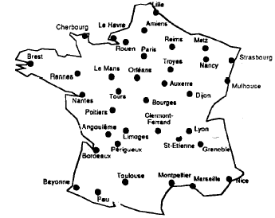
Traveling Salesman Person
Find the shortest Tour traversing all cities once.
A Solution: Exhaustive Search
(Generate and Test) !!
The number of all tours
is about (n-1)!/2
If n = 36 the number is about:
566573983193072464833325668761600000000
Not Viable Approach !!

Slide 6
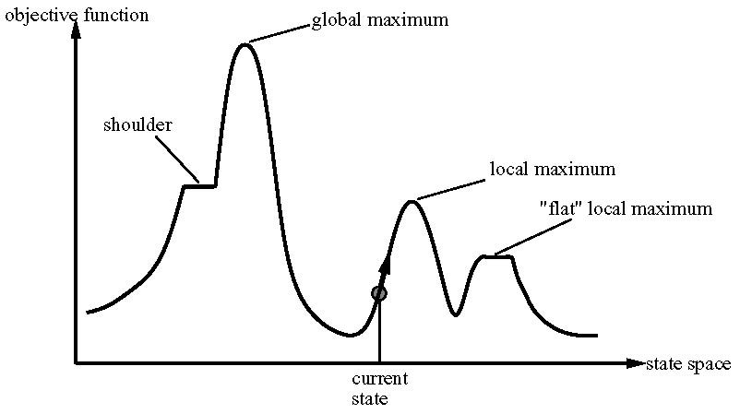
Không gian lời giải

Slide 7
Local search - Tìm kiếm cục bộ
Ý tưởng: xuất phát từ một lời giải, tìm cách biến đổi để sinh ra lời giải tốt hơn
Tiến dần đến lời giải tối ưu

Slide 8
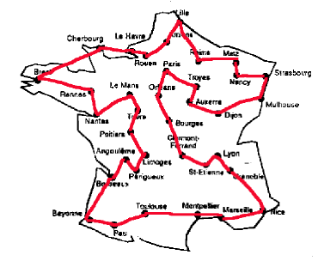
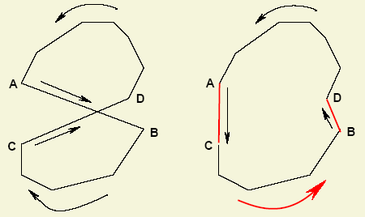

Traveling Salesman Person
A Solution: Start from an initial solution and improve using local transformations.

Slide 9

N-Queen problem
Put N Queens on an n × n board with no two queens on the same row, column, or diagonal
Initial state … Improve it … using local transformations (perturbations)

Slide 10

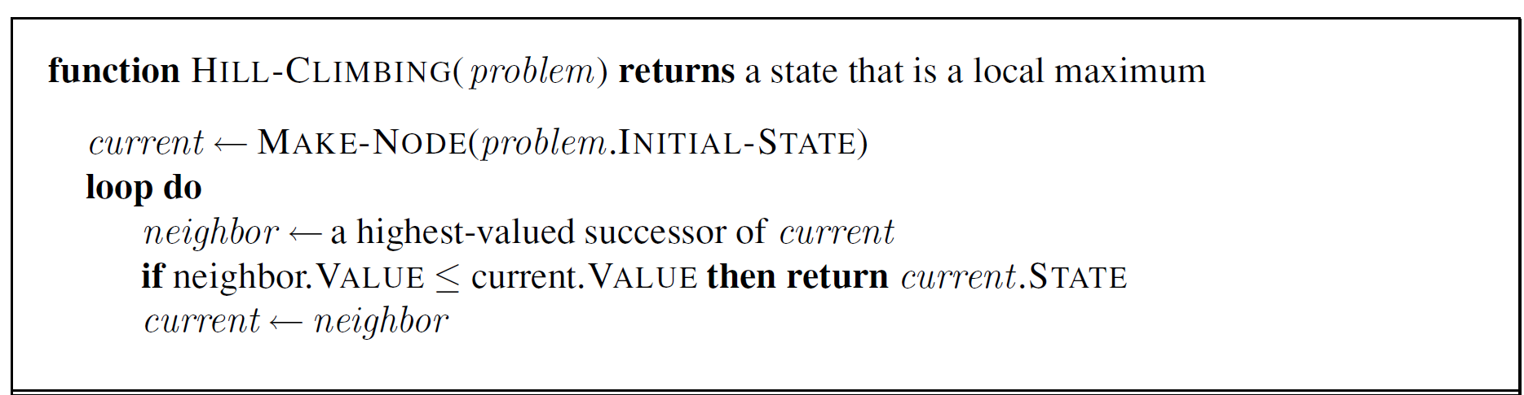
Hill Climbing (Greedy Local Search)
Simple, general idea:
Start wherever
Repeat: move to the best “neighboring” state (successor state)
If no neighbors better than current, quit
Complete?
No!
Optimal?
No!

Slide 11
TSP: Neighborhood
Từ một lời giải, sinh ra lời giải lân cận

Slide 12
2-opt mutation for TSP
Choose two edges at random

Slide 13
2-opt mutation for TSP
Choose two edges at random

Slide 14
2-opt mutation for TSP
Remove them

Slide 15
2-opt mutation for TSP
Reconnect in a different way (there is only one valid new way)

Slide 16
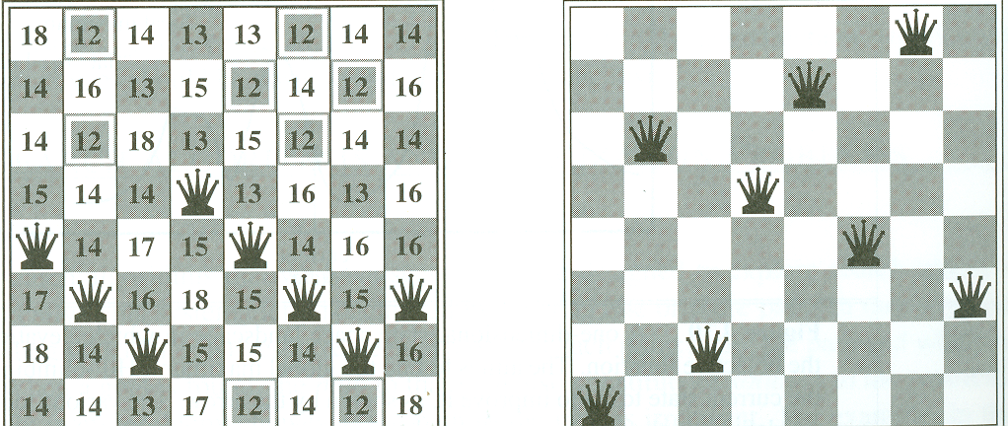
Hill Climbing: Neighborhood
Consider the 8-queen problem:
The neighborhood of a state is all states generated by moving a single queen to another square in the same column (8*7 = 56 next states)
The objective function h(s) = number of queens that attack each other in state s.
h(s) = 17 best next is 12 h(s)=1 [local minima]

Slide 17
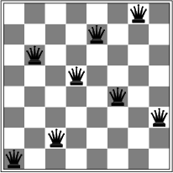
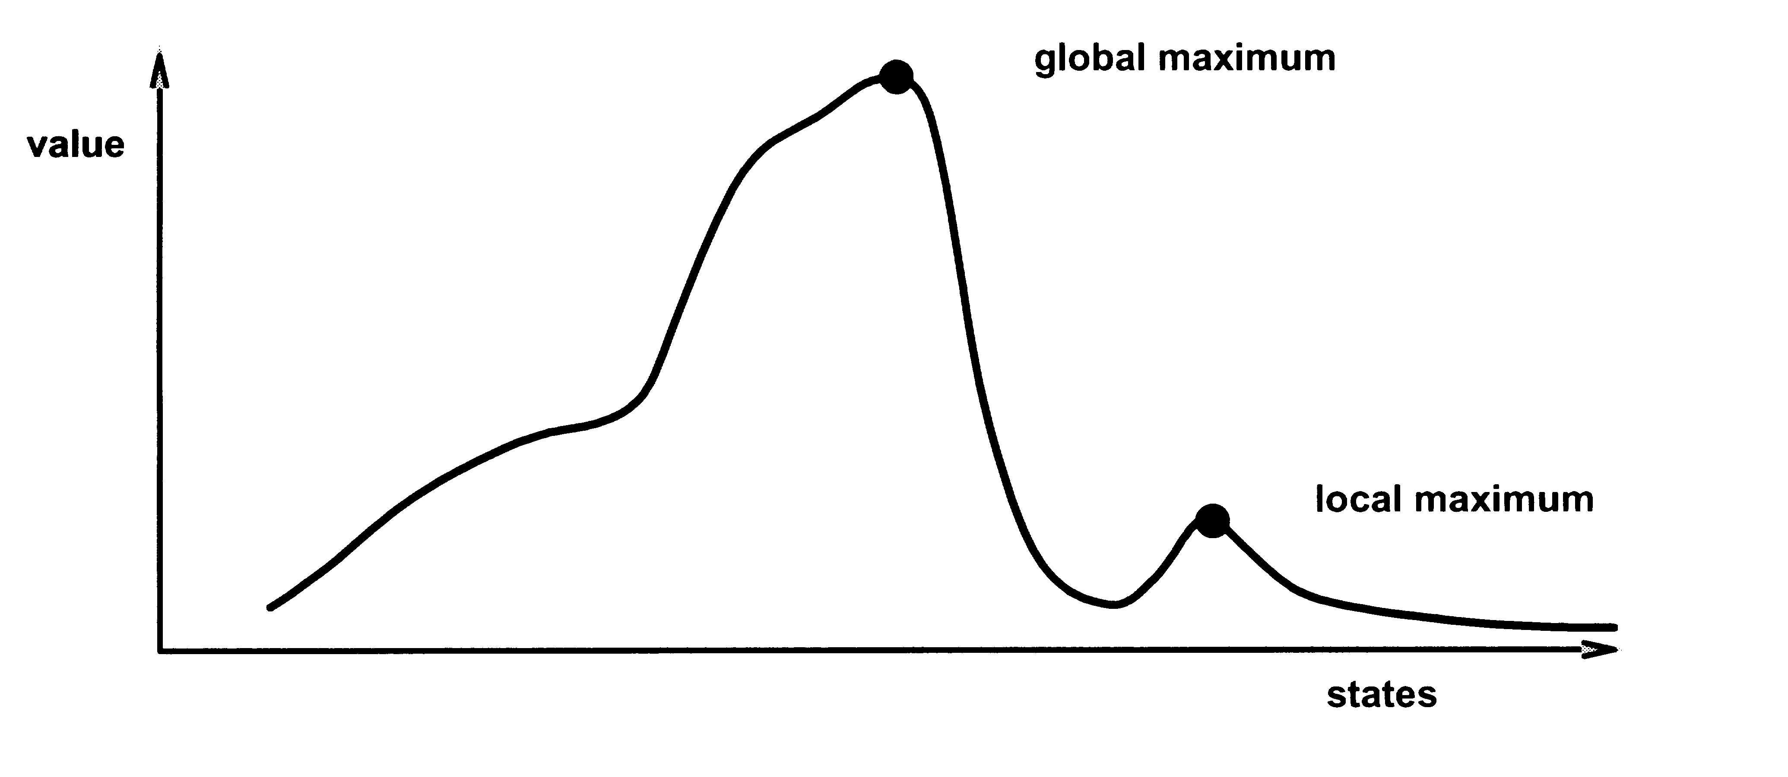
Hill Climbing Drawbacks
Cực trị địa phương: tìm kiếm cục bộ hội tụ đến cực trị địa phương và không tìm được lời giải tối ưu
Local minimum
Giải pháp
+ Thử lại với xuất phát ngẫu nhiên
+ Hiệu quả khi có một vài cực trị địa phương

Slide 18
Hill Climbing
Cost
States

Slide 19
Hill Climbing
Current Solution

Slide 20
Hill Climbing
Current Solution

Slide 21
Hill Climbing
Current Solution

Slide 22
Hill Climbing
Current Solution

Slide 23
Hill Climbing
Best

Slide 24
Cải tiến
Lặp lại Hill climbing từ các điểm xuất phát khác
Random walk
Xử lý song song một quần thể lời giải
Local Beam Search
Thoát cực trị địa phương bằng cách thử cả các lời giải xấu hơn lời giải hiện tại
Simulated Annealing (Mô phỏng tôi thép)

Slide 25
Local Beam Search
Idea: keep k states instead of just 1
Begins with k randomly generated states
At each step all the successors of all k states are generated.
If one is a goal, we stop, otherwise select k best successors from complete list and repeat

Slide 26
Local Beam Search
Cost
States

Slide 27
Local Beam Search

Slide 28
Local Beam Search

Slide 29
Local Beam Search

Slide 30
Local Beam Search

Slide 31
Local Beam Search

Slide 32
Local Beam Search

Slide 33
Local Beam Search

Slide 34
Local Beam Search

Slide 35
Local Beam Search

Slide 36
Local Beam Search

Slide 37
Local Beam Search

Slide 38
Local Beam Search

Slide 39
Local Beam Search

Slide 40
Local Beam Search

Slide 41
Local Beam Search

Slide 42

Simulated Annealing Mô phỏng tôi thép
Kết hợp giữa “leo đồi” và “ngẫu nhiên”
Ý tưởng từ nghiên cứu vật lý
Quá trình tôi thép/luyện kim
Nung nóng kim loại rồi để nguội từ từ
Kim loại sẽ đạt đến trạng thái kết tinh bền vững
Tìm kiếm cục bộ “mô phỏng tôi thép”
Chấp nhận bước chuyển tới trạng thái xấu hơn, giảm dần xác xuất thực hiện việc này
Thoát được cực trị địa phương để đạt tới tối ưu toàn cục

Slide 43
Simulated Annealing
Nhiệt độ T
Dùng để xác định xác xuất chuyển sang trạng thái kém hơn
T lớn thì xác xuất lớn, đồng nghĩa với bước chuyển nhiều
Lịch trình làm lạnh (Cooling Schedule)
Tỷ lệ giảm nhiệt độ T
Nếu giảm T đủ chậm thì sẽ tìm được tối ưu toàn cục
Thời điểm bắt đầu, sẽ tìm kiếm với bước nhẩy lớn sau đó giảm dần biên độ

Slide 44
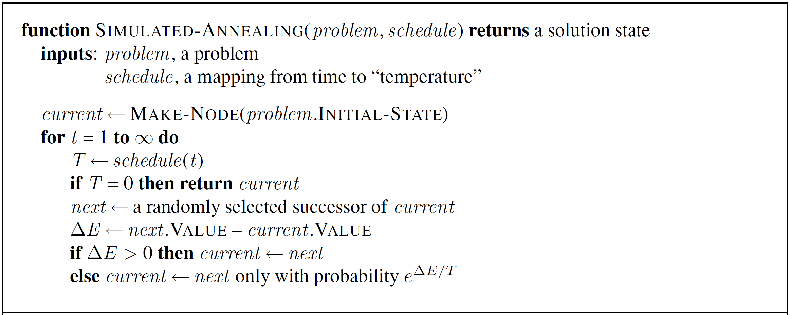
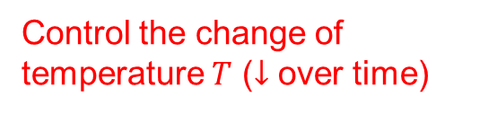
Simulated Annealing
Control the change of temperature $T$ ($↓$ over time)
Almost the same as hill climbing except for a random successor
Unlike hill climbing, move downhill with some prob.

Slide 45
Simulated Annealing
Cost
Best
States

Slide 46
Simulated Annealing
Cost
Best
States

Slide 47
Simulated Annealing
Cost
Best
States

Slide 48
Simulated Annealing
Cost
Best
States

Slide 49
Simulated Annealing
Cost
Best
States

Slide 50
Simulated Annealing
Cost
Best
States

Slide 51
Simulated Annealing
Cost
Best
States

Slide 52
Simulated Annealing
Cost
Best
States

Slide 53
Simulated Annealing
Cost
Best
States

Slide 54
Simulated Annealing
Cost
Best
States

Slide 55
Simulated Annealing
Cost
Best
States

Slide 56
Simulated Annealing
Cost
Best
States

Slide 57
Simulated Annealing
Cost
Best
States

Slide 58
Simulated Annealing
Cost
Best
States

Slide 59
Simulated Annealing
Cost
Best
States

Slide 60
Simulated Annealing
Cost
Best
States

Slide 61
Simulated Annealing
Cost
Best
States

Slide 62
Simulated Annealing
Cost
Best
States

Slide 63
Simulated Annealing
Cost
Best
States

Slide 64
Simulated Annealing
Cost
Best
States

Slide 65
Simulated Annealing
Cost
Best
States

Slide 66
Simulated Annealing
Cost
Best
States

Slide 67
Simulated Annealing
Cost
Best
States

Slide 68
Xuất xứ, ứng dụng
Được đề xuất bởi nhóm nghiên cứu của IBM năm 1983 để giải bài toán bố trí (layout) VLSI
Về lý thuyết sẽ tìm được tối ưu toàn cục
Các ứng dụng khác
TSP, Graph partitioning, Graph coloring, Scheduling, Facility Layout, Image Processing,…
Hữu ích nhưng tốc độ chậm
Do giảm T chậm để đạt được tối ưu

Slide 69
Tabu Search
Cải tiến hill-climbing bằng cách cấm việc quay lại trạng thái đã duyệt
Lập một hàng đợt trạng thái đã duyệt gần nhất (“tabu list” – danh sách cấm)
Thêm trạng thái mới nhất, xóa cũ nhất
Không quay lại trạng thái trong tabu list
Tính chất
Khi danh sách đủ lớn thì hill-climbing tiệm cận tới duyệt không lặp
Với kích thước danh sách phù hợp thì áp dụng tốt cho nhiều bài toán

Slide 70
Tabu Search: TS
Cost
States

Slide 71
Tabu Search: TS
Best

Slide 72
Tabu Search: TS
Best

Slide 73
Tabu Search: TS
Best

Slide 74
Tabu Search: TS
Best

Slide 75
Tabu Search: TS
Best

Slide 76
Tabu Search: TS
Best

Slide 77
Tabu Search: TS
Best

Slide 78
Tabu Search: TS
Best

Slide 79
Tabu Search: TS
Best

Slide 80
Tabu Search: TS
Best

Slide 81
Tabu Search: TS
Best

Slide 82
Tabu Search: TS
Best

Slide 83
Tabu Search: TS
Best

Slide 84
Tabu Search: TS
Best

Slide 85
Tabu Search: TS
Best

Slide 86
Tabu Search: TS
Best

Slide 87
Tabu Search: TS
Best

Slide 88
Tabu Search: TS
Best

Slide 89
Tabu Search: TS
Best

Slide 90
Tabu Search: TS
Best

Slide 91
Tabu Search: TS
Best

Slide 92
Tabu Search: TS
Best

Slide 93
Population based Algorithms
Beam search
Genetic Algorithms
Genetic programming

Slide 94
Genetic Algorithms
“Genetic Algorithms are good at taking large, potentially huge search spaces and navigating them, looking for optimal combinations of things, solutions you might not otherwise find in a lifetime.”
- Salvatore Mangano
Computer Design, May 1995

Slide 95
Genetic Algorithm Giải thuật di truyền
Directed search algorithms based on the mechanics of biological evolution
Developed by John Holland, Univ. of Michigan (1970’s)
To understand the adaptive processes of natural systems
To design artificial systems software that retains the robustness of natural systems
Provide efficient, effective techniques for optimization and machine learning applications
Widely-used today in business, scientific and engineering circles

Slide 96
Components of a GA
A problem to solve, and ...
Encoding technique (gene, chromosome)
Initialization procedure (creation)
Evaluation function (environment)
Selection of parents (reproduction)
Genetic operators (mutation, recombination)
Parameter settings (practice and art)

Slide 97
The GA Cycle of Reproduction
children
reproduction
modification
modified
children
parents
population
evaluation
evaluated children
deleted
members
discard

Slide 98
Population
population
Chromosomes could be:
Bit strings (0101 ... 1100)
Real numbers (43.2 -33.1 ... 0.0 89.2)
Permutations of element (E11 E3 E7 ... E1 E15)
Lists of rules (R1 R2 R3 ... R22 R23)
Program elements (genetic programming)
... any data structure ...

Slide 99
Reproduction
children
reproduction
parents
population
Parents are selected at random with selection chances biased in relation to chromosome evaluations.

Slide 100
Chromosome Modification
children
modification
Modifications are stochastically triggered
Operator types are:
Mutation
Crossover (recombination)
modified children

Slide 101
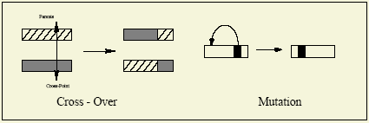
Genetic Algorithms: Crossover and Mutation
How do individuals reproduce ?

Slide 102
Genetic Algorithms: Crossover - Recombination
1010000000
Parent1
Offspring1
1011011111
1001011111
Parent2
Offspring2
1010000000
Crossover single point - random
With some high probability (crossover rate) apply crossover to the parents. (typical values are 0.8 to 0.95)

Slide 103
Genetic Algorithms: Mutation
mutate
Offspring1
1011011111
Offspring1
1011001111
Offspring2
1010000000
Offspring2
1000000000
Original offspring
Mutated offspring
With some small probability (the mutation rate) flip each bit in the offspring (typical values between 0.1 and 0.001)

Slide 104
Mutation: Local Modification
Before: (1 0 1 1 0 1 1 0)
After: (0 1 1 0 0 1 1 0)
Before: (1.38 -69.4 326.44 0.1)
After: (1.38 -67.5 326.44 0.1)
Causes movement in the search space (local or global)
Restores lost information to the population

Slide 105
Crossover: Recombination
*
P1 (0 1 1 0 1 0 0 0) (0 1 0 0 1 0 0 0) C1
P2 (1 1 0 1 1 0 1 0) (1 1 1 1 1 0 1 0) C2
Crossover is a critical feature of genetic
algorithms:
It greatly accelerates search early in evolution of a population
It leads to effective combination of schemata (subsolutions on different chromosomes)

Slide 106
Evaluation
modified
children
The evaluator decodes a chromosome and assigns it a fitness measure
The evaluator is the only link between a classical GA and the problem it is solving
evaluated
children
evaluation

Slide 107
Deletion
population
Generational GA: entire populations replaced with each iteration
Steady-state GA: a few members replaced each generation
discarded members
discard

Slide 108
An Abstract Example
Distribution of Individuals in Generation 0
Distribution of Individuals in Generation N

Slide 109
Genetic Algorithms
Cost
States

Slide 110
Genetic Algorithms
Mutation
Cross-Over

Slide 111
Genetic Algorithms

Slide 112
Genetic Algorithms

Slide 113
Genetic Algorithms

Slide 114
Genetic Algorithms

Slide 115
Genetic Algorithms

Slide 116
Genetic Algorithms

Slide 117
Genetic Algorithms

Slide 118
Genetic Algorithms

Slide 119
Genetic Algorithms

Slide 120
Genetic Algorithms

Slide 121
Genetic Algorithms

Slide 122
Genetic Algorithms

Slide 123
Genetic Algorithms

Slide 124
Genetic Algorithms

Slide 125
Genetic Algorithms

Slide 126
Genetic Algorithms

Slide 127
Genetic Algorithms

Slide 128
A Simple Example
“The Gene is by far the most sophisticated program around.”
- Bill Gates, Business Week, June 27, 1994

Slide 129
A Simple Example
The Traveling Salesman Problem:
Find a tour of a given set of cities so that
each city is visited only once
the total distance traveled is minimized

Slide 130
Representation
Representation is an ordered list of city
numbers known as an order-based GA.
1) London 3) Dunedin 5) Beijing 7) Tokyo
2) Venice 4) Singapore 6) Phoenix 8) Victoria
CityList1 (3 5 7 2 1 6 4 8)
CityList2 (2 5 7 6 8 1 3 4)

Slide 131
Crossover
Idea is to preserve relative order that elements occur
Informal procedure:
1. Choose an arbitrary part from the first parent
2. Copy this part to the first child
3. Copy the numbers that are not in the first part, to the first child:
starting right from cut point of the copied part,
using the order of the second parent
and wrapping around at the end
4. Analogous for the second child, with parent roles reversed

Slide 132
Crossover
Crossover combines inversion and
recombination:
* *
Parent1 (3 5 7 2 1 6 4 8)
Parent2 (2 5 7 6 8 1 3 4)
Child (5 8 7 2 1 6 3 4)
This operator is called the Order1 crossover.

Slide 133
Mutation
Mutation involves reordering of the list:
* *
Before: (5 8 7 2 1 6 3 4)
After: (5 8 6 2 1 7 3 4)

Slide 134
TSP Example: 30 Cities

Slide 135
Solution _{i} (Distance = 941)

Slide 136
Solution _{j}(Distance = 800)

Slide 137
Solution _{k}(Distance = 652)

Slide 138
Best Solution (Distance = 420)

Slide 139
Overview of Performance

Slide 140
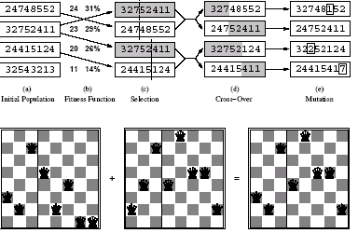
N-queens: Genetic Algorithms

Slide 141
Benefits of Genetic Algorithms
Concept is easy to understand
Modular, separate from application
Supports multi-objective optimization
Good for “noisy” environments
Always an answer; answer gets better with time
Inherently parallel; easily distributed

Slide 142
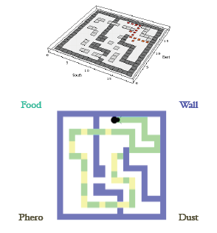
Genetic Programming
Genetic programming (GP)
Programming of Computers
by Means of Simulated Evolution
How to Program a Computer
Without Explicitly Telling It What to Do?
Genetic Programming is Genetic Algorithms where solutions are programs …

Slide 143
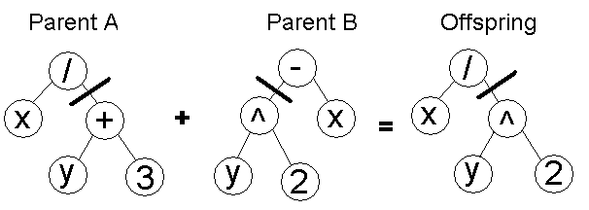
Genetic programming
It is possible to evolve whole programs like this but only small ones. Large programs with complex functions present big problems

Slide 144
Tổng kết
Local search lưu trữ một số lượng nhỏ các nút tìm kiếm trong bộ nhớ, phù hợp với các bài toán mà lời giải là trạng thái của đích, không phải là đường đi tới đích (bài toán tối ưu tổ hợp)
Các thuật toán điển hình: Hill climbing, simulated annealing, local beam search
GA là một thuật giải áp dụng leo đồi cho một quẩn thể lời giải với các phép biến đổi đặc thù (crossover, mutation)
Local search hiệu quả với các bài toán mà không gian tìm kiếm cực lớn và không có cách tiếp cận hệ thống (khó phân hoạch các vùng tìm kiếm)

Slide 145
Bài tập
Cài đặt các thuật toán tìm kiếm cục bộ đã học (leo đồi, mô phỏng tôi thép)
Giải TSP và/hoặc KP (xếp đồ vào ba lô) bằng GA
Tìm hiểu Genetic programming
Tìm hiểu các thuật toán tối ưu cục bộ khác
Tối ưu đàn kiến, tối ưu bầy đàn

Slide 146
Ghi chú
Tìm bài tập, ví dụ thực cho các giải thuật

